Slide 1
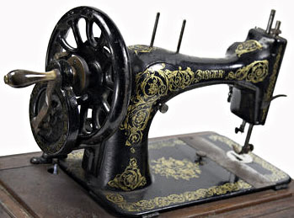
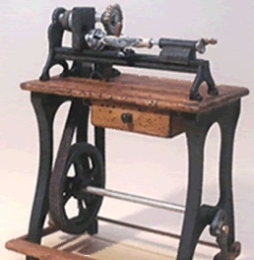
Проектування та виготовлення
торбинки (машинним способом)
Трудове
навчання
5 (6 ) клас
Частина 2
Розглянемо такі питання:
Графічне зображення проектованого виробу «Торбинка». Яка буде торбинка.
Матеріали, інструменти, обладнання та пристосування, необхідні для роботи.
Організація робочого місця, правила безпечної праці, санітарно-гігієнічні вимоги під час виготовлення швейних виробів
Послідовність виготовлення торбинки. Оздоблення торбинки
Остаточна обробка торбинки
Фотографія виготовленої торбинки
Розрахунок вартості витрачених матеріалів.
Орієнтовний перелік об’єктів для проектування та виготовлення
Список рекомендованих джерел

Slide 2
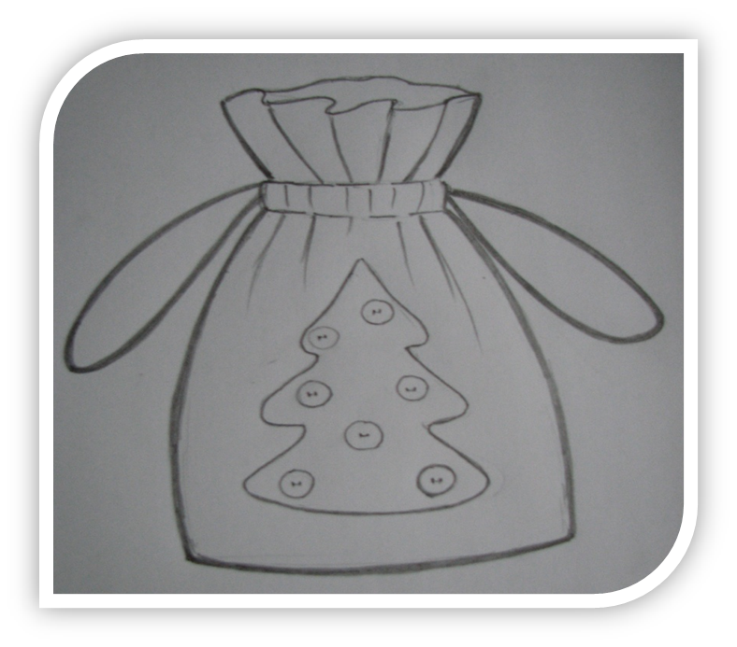
Графічне зображення
проектованого виробу “Торбинка”
Яка буде торбинка:
Розмір торбинки 160 х180 мм.
Виріб буде виготовлений
із лляної тканини;
оздоблений аплікацією
“Новорічна ялинка”
із зеленого фетру і червоних
та “золотих” гудзиків.
Для затягування торбинки буде
використана червона стрічка.
При затягуванні стрічок вони
слугуватимуть ручками
1

Slide 3
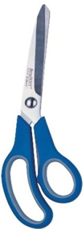
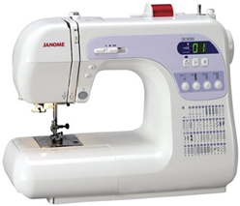
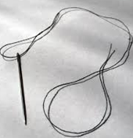
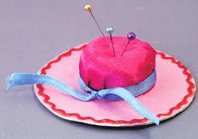
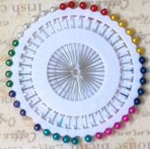
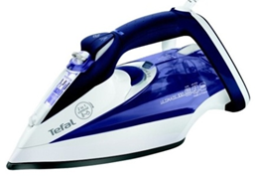
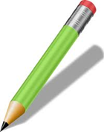
Матеріали, інструменти, пристосування та обладнання
Матеріали
Інструменти Пристосування Обладнання
2

Slide 4
Організація робочого місця, правила безпечної праці, санітарно-гігієнічні вимоги під час виготовлення швейних виробів
інструменти і пристосування зберігати у спеціальній коробці;
при виконанні ручних робіт коробку з інструментами та пристосуваннями зберігати на столі праворуч від тканини;
світло має падати зліва на робоче місце;
через кожну годину шиття необхідно робити відпочинок для очей на 5 – 10 хв.
не залишати голку без нитки, не вколювати в одяг;
ножиці на робочому столі мають бути з зімкненими лезами, направленими від себе.
3

Slide 5
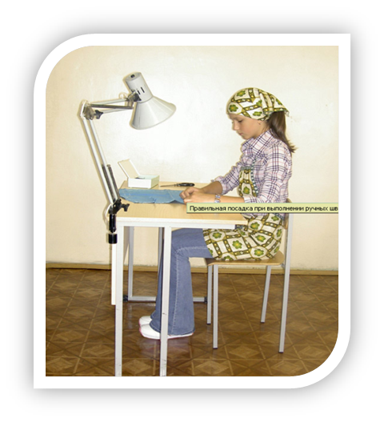
Під час роботи на швейній машині
Волосся має бути сховане під косинку.
На машині не повинні лежати сторонні предмети.
Перед роботою перевірити, чи не залишилися у виробі шпильки і голки.
Не нахилятися близько до частин машини, що рухаються і обертаються .
Стежити за правильним положенням рук.
Світло повинне падати на робочу поверхню з лівого боку або спереду.
Сидіти за машиною потрібно прямо, на усій поверхні стільця, злегка нахиливши корпус і голову вперед.
Стілець повинен стояти проти голки..
Відстань між працюючим і столом машини
має бути 10 - 15 см.
Руки під час роботи повинні лежати на
платформі машини (на виробі), права
попереду лівої, під рукавом машини.
Виріб повинен знаходитися на відстані
30 - 40 см від очей працюючого
3.1

Slide 6
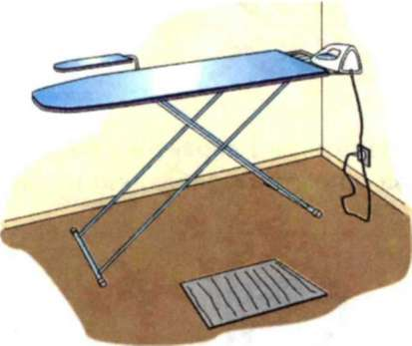
3.2
Під час роботи з електричною праскою
перевірити справність шнура;
вмикати і вимикати праску сухими руками, тримаючись за вилку;
ставити праску на жаростійку підставку, стежити за тим, щоб підошва праски не торкалася шнура;
стежити за правильною установкою положення терморегулятора;
залишати ввімкнену праску на виробі, що прасується;
не залишати ввімкнену праску без нагляду;
після закінчення роботи
праску вимкнути з електромережі.

Slide 7
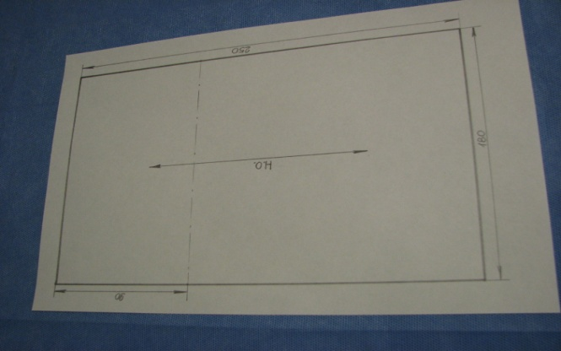
Послідовність виготовлення та оздоблення торбинки
1. Побудова креслення, виготовлення викрійки, розкладка викрійки на тканині, розкрій торбинки
Крок 1. Побудова креслення торбинки.
Побудувати прямокутник (з використанням
лінійки та олівця) довжиною 160 мм,
шириною – 180 мм.
Крок 2. Виготовлення викрійки торбинки.
Вирізати креслення по основному контуру.
Крок 3. Розкладання викрійки на тканині.
Визначити напрямок нитки основи. Тканину скласти вдвоє
лицьовим боком всередину. Приколоти шпильками викрійку (з
урахуванням напрямку нитки основи та економії тканини).
4
.

Slide 8
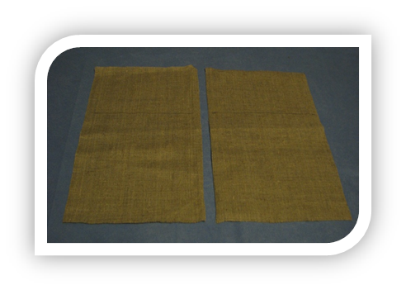
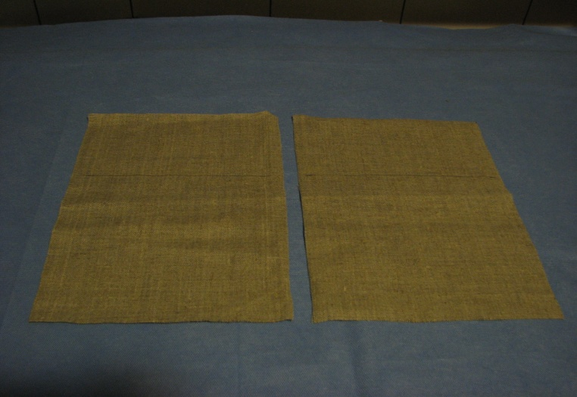
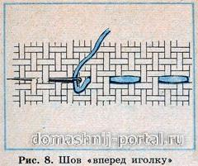
Крок 4. Розкроювання деталей торбинки.
Обвести простим олівцем по контуру
викрійки, додавши припуск на шов 0,7 см.
Викрійку відколоти. Розкроїти деталі
торбинки.
2 . Підготовка деталей крою до обробки
Крок 1. На кожній деталі по ширині швом «вперед голкою»
виконати допоміжні лінії на відстані 90 мм (9 см) від верхнього
зрізу
Шов "вперед голкою "
4.1

Slide 9
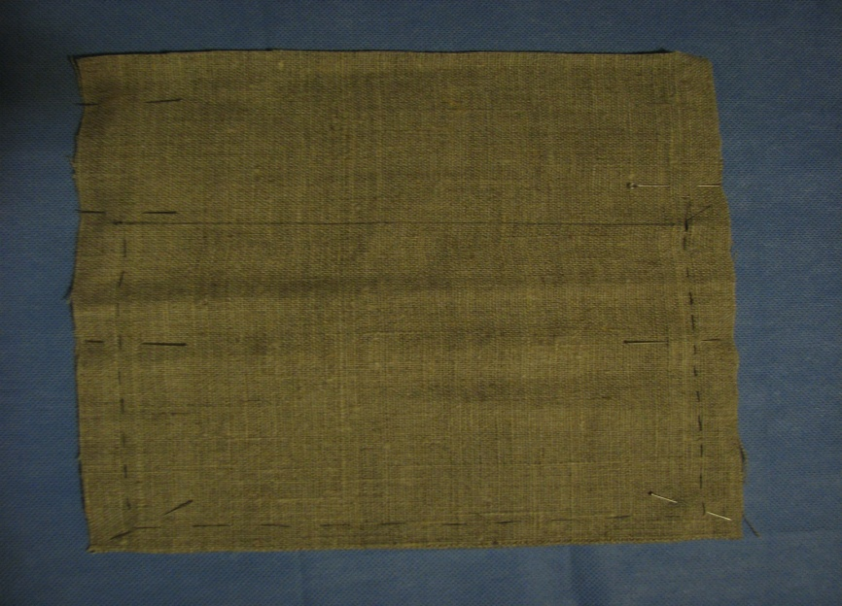
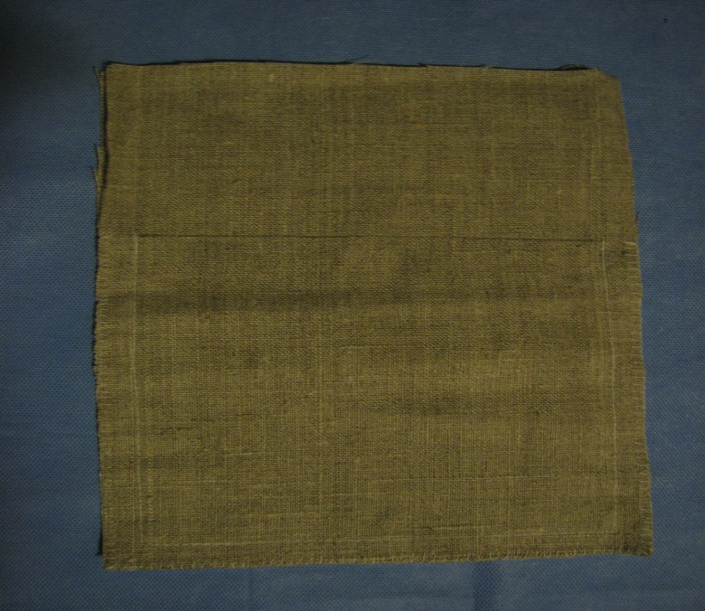
3. Пошиття торбинки
Крок 1. Зметування та зшивання торбинки.
4.2
Зшити швом «строчка» (на швейній машині) по лінії зметування з закріпками на початку і в кінці строчки.
(Шити можна і вручну, якщо немає швейної машини).
Скласти деталі торбинки лицьовим боком одна до одної, урівнюючи зрізи, сколоти шпильками і зметати з трьох сторін на відстані 1 см від зрізів до допоміжної лінії біля верхніх зрізів.

Slide 10
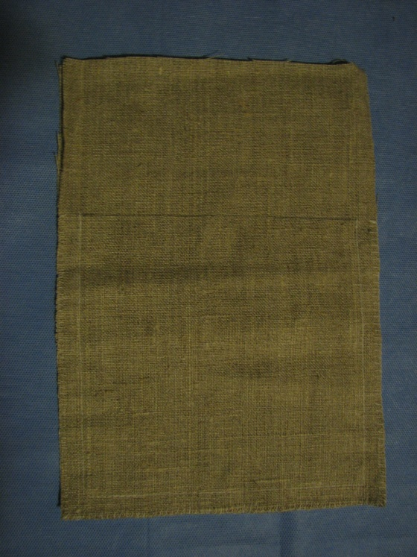
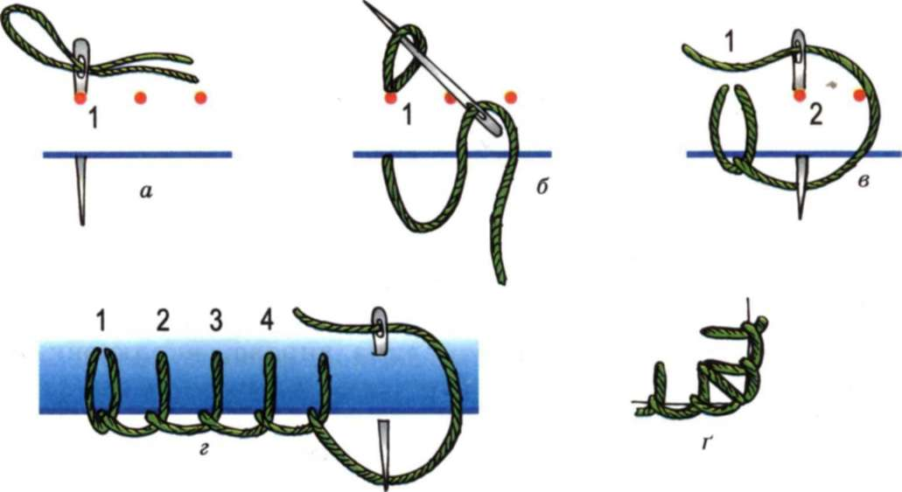
Крок 2. Обметати петельним швом бокові зрізи і низ мішечка
Петельний шов: послідовність
виконання та графічне
зображення шва
4.3

Slide 11
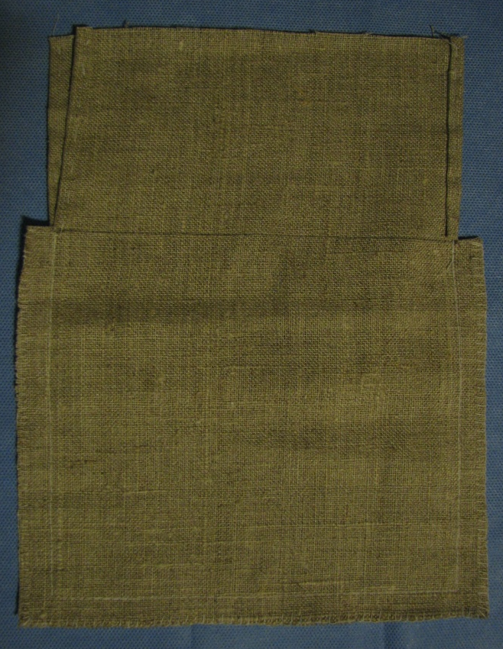
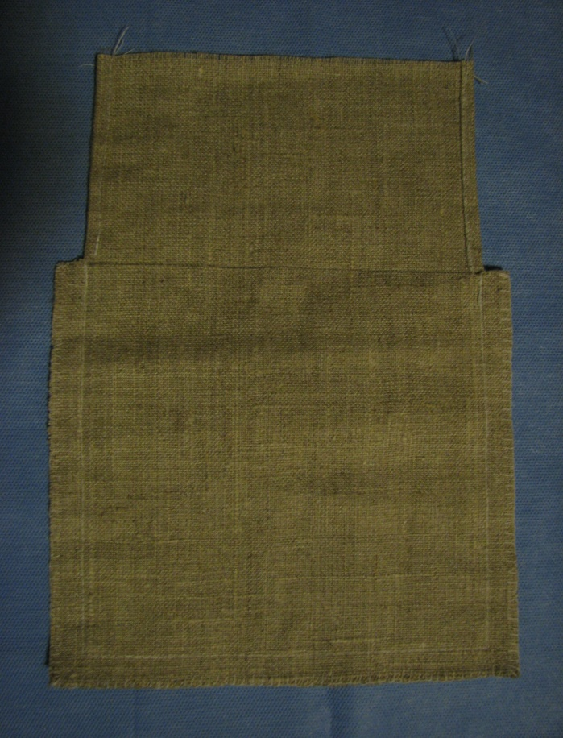
Крок 3. Обробка частини торбинки над допоміжною лінією.
4.4
Бокові зрізи підігнути на виворітний бік двічі по 5 мм, заметати і застрочити. Шви припрасувати.

Slide 12
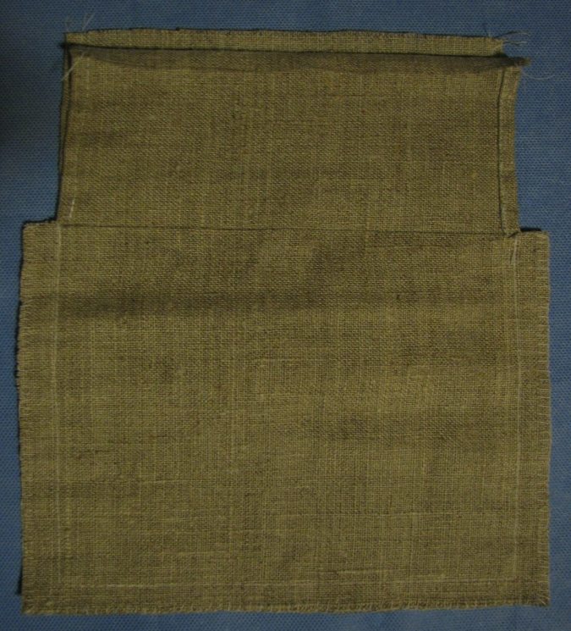
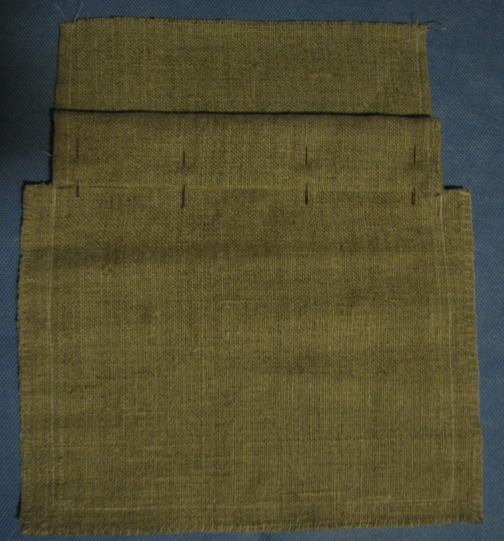
Крок 4. Обробка верхнього зрізу торбинки.
4.5
Верхні зрізи торбинки підігнупи на виворітний бік на 1 см
Підігнутий край
приколоти шпильками

Slide 13
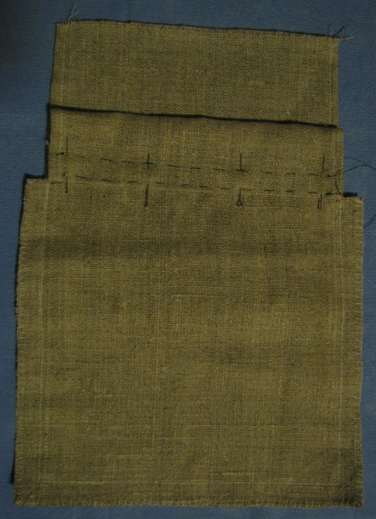
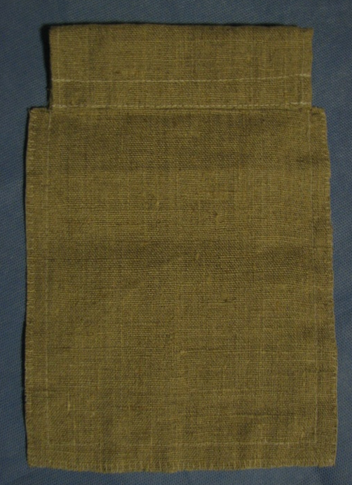
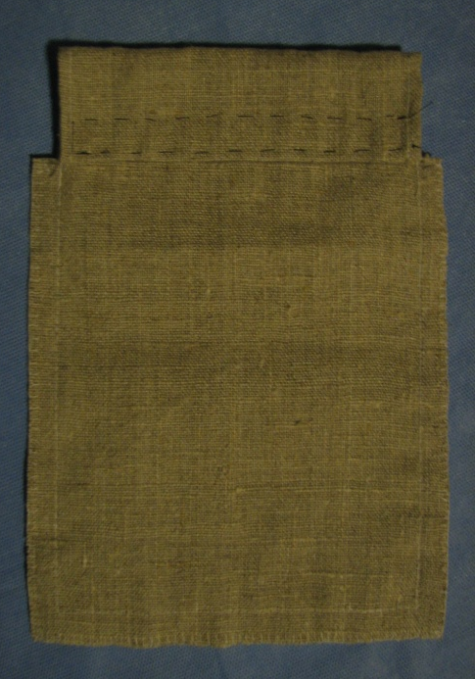
Крок 5. Підігнутий край, приколотйи шпильками приметати до допоміжної лінії;
після чого на відстані 1 см від цього шва вверх прокласти ще одну наметку (токож із двох сторін торбинки)
по лініям наметок прострочити, роблячи закріпки на початку і в кінці кожної строчки.
4.6
Це місце для вправляння стрічки

Slide 14
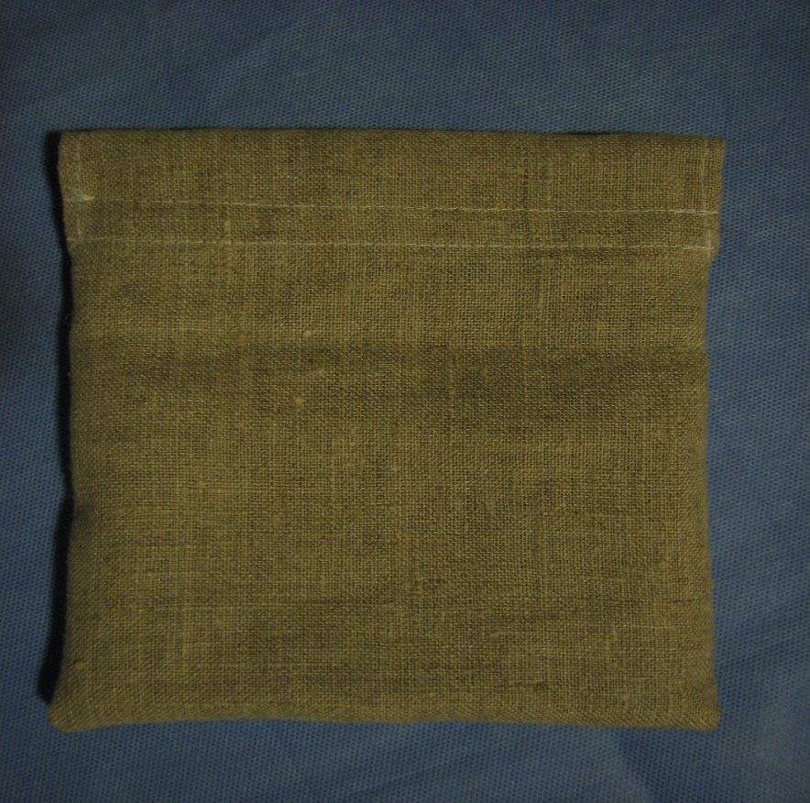
4.7
Крок 6. Торбинку вивернути на лицьовий бік. Виправити куточки (з середини, можна гострим кінцем олівця). Шви виправити
“на ребро” шва.
Можна сильно притиснути, не прасувати,
так як лляна тканина легко
набуває задану форму і тримає її.
4. Оздоблення торбинки аплікацією «Новорічна ялинка»
Крок 1. Виготовлення шаблону ялинки.
На папері (чи картоні) намалювати ялинку. Розміри ялинки мають
бути співрозмірні з розмірами торбинки. Можна малювати тільки
«половинку» ялинки, тоді її частини будуть симетричними.
Вирізати по контуру ялинку – шаблон готовий.

Slide 15
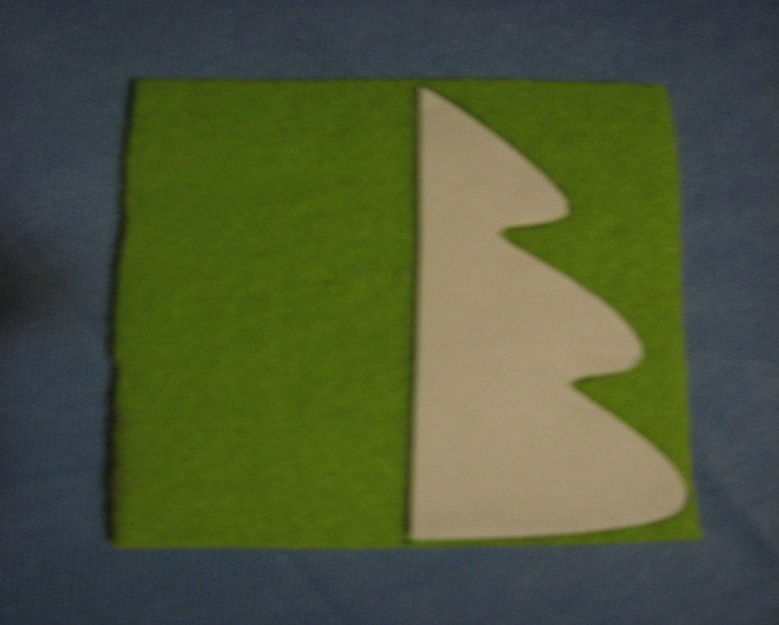
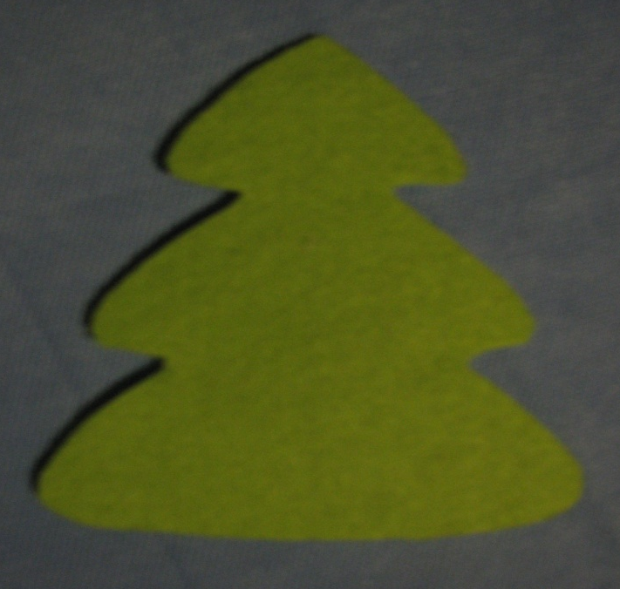
4.8
Крок 2. Обведення шаблона та розкрій ялинки.
Покласти шаблон на зелений фетр. Обвести олівцем шаблон ялинки точно по контуру двічі (відносно лінії середини вправо, вліво)
Розкроїти ялинку
точно по контуру

Slide 16
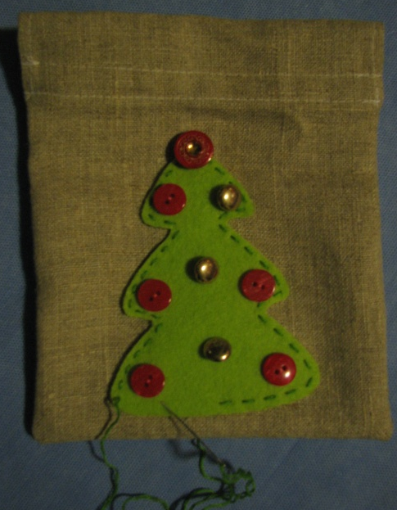
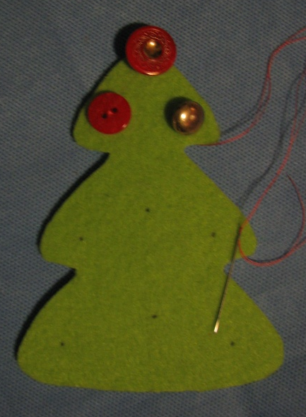
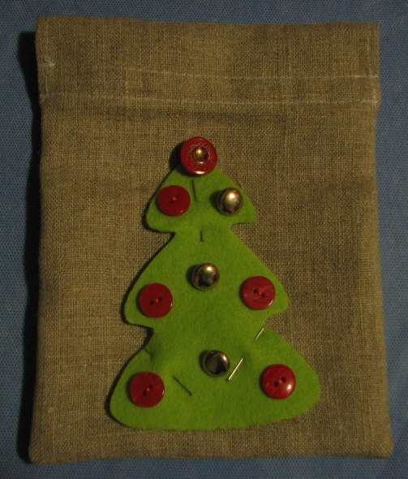
4.9
Крок 3. Розмічання місця розташування гудзиків. Пришивання гудзиків.
розміти олівцем точки пришивання гудзиків, пришити гудзики
приколоти шпильками аплікацію ялинки до торбинки (верхньої деталі торбинки)
пришити аплікацію швом “уперед голкою”, прокладаючи стібки на відстані 3 мм від зрізу аплікації. Довжина стібків і відстань між ними мають бути рівними.

Slide 17
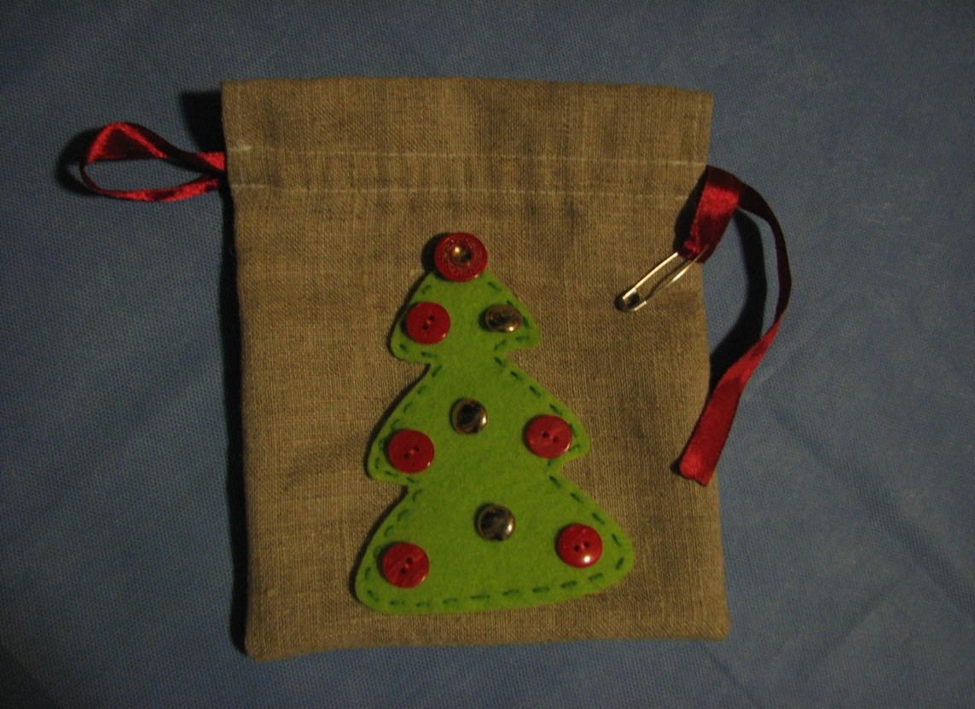
5
Остаточна обробка торбинки
Вправити по-черзі дві стрічки по колу за допомогою шпильки.
Кінці кожної стрічки накласти один на одний на 1 см і зшити петельним швом.
Місця зшивання стрічки затягнути всередину.

Slide 18
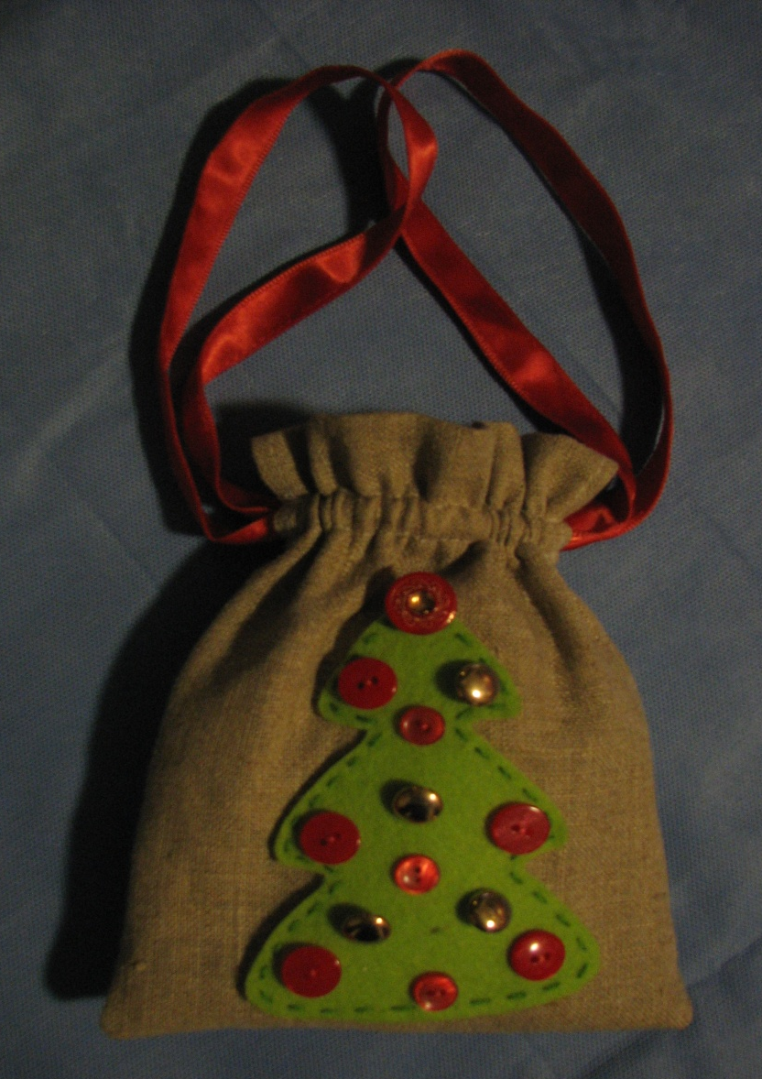
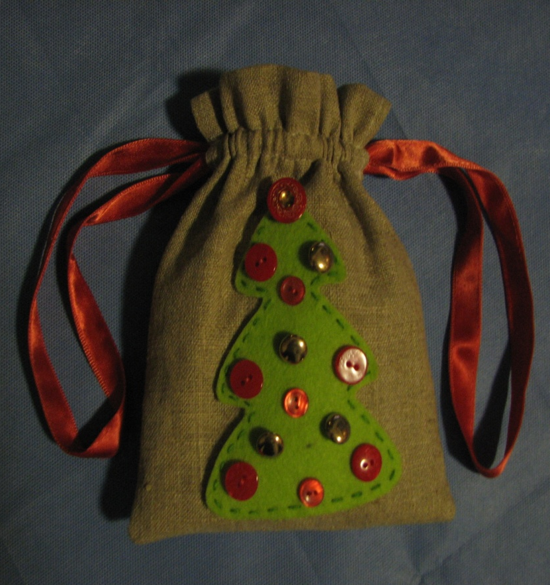
6
Фотографія спроектованої і виготовленої торбинки

Slide 19
7
Розрахунок вартості витрачених матеріалів
Вартість матеріальних витрат становить 11 грн. 46 коп.
Назва матеріалу | Вартість одиниці вимірювання | Кількість витрат | Вартість витрат, грн.
Тканин лляна Тканина фетрова Стрічка Нитки котушкові білі Нитки муліне зелені Гудзики | 60 грн. (1 м) 45 грн. (1 м) 3 грн. (1 м) 3 грн. (1 кат.) 5 грн. (1 мот.) 0, 27 грн. (1 шт) | 36х25 см 12х8 см 90 см 1/100 1 м 13 шт | 3,80 0,56 2,70 0.30 0,50 3,60
Всього:
11.46

Slide 20
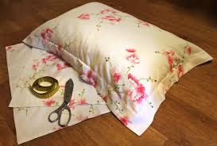
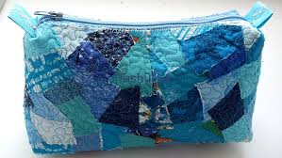
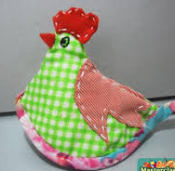
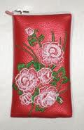
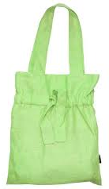
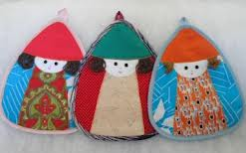
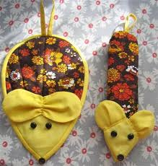
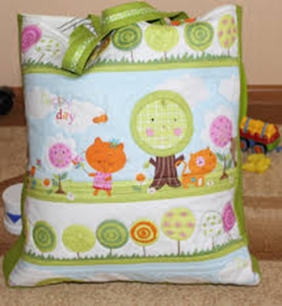
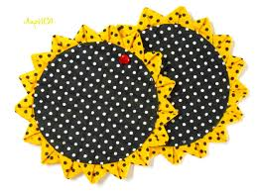
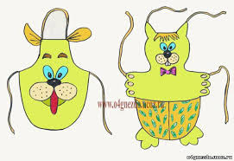
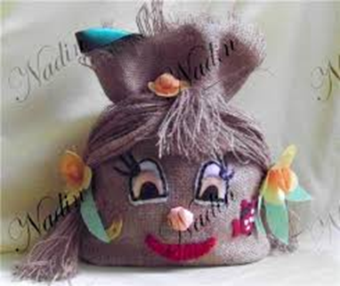
8
Орієнтовний перелік об’єктів для проектування
та виготовлення

Slide 21
www.google.com.ua/search?q=тасьма+для+оздоблення+одягу (тасьма для оздоблення одягу)
www.google.com.ua/search?q=гудзики+фото (види ґудзиків)
www.google.com.ua/search?q=фетр+картинки (тканина, фетр)
www.google.com.ua/search?q=стрічки+картинки (стрічки)
www.google.com.ua/search?q=фото+английской+булавки (булавка)
www.livemaster.ru/topic/1002515-podarochnyj-novogodnij-meshochek-iz-lna-svoimi-rukami?msec=68 (різні види подарункових новорічних торбинок)
http://domashnij-portal.ru/shvejka – сумочка-мішечок, ручні шви
ww.google.com.ua/search?q=креслення+ялинки+викрійка+картинки (шаблон ялинки)
www.google.com.ua/search?q=безпека+праці+під+час+ручного+шиття+картинки (робоча поза під час шиття)
9
Список рекомендованих джерел

Slide 22
Презентацію створила
Дідкова Лілія Дмитрівна,
вчитель трудового навчання
СШ №189
Деснянського району
міста Києва
Київ 2014

